Slide 1

*****************************************
找课件,来莎莎课件站!
(免费课件,免费教案,免费试卷）
http://www.sasadown.cn
国内最大的免费课件交流平台!
*****************************************

Slide 2
音乐之都维也纳

Slide 3
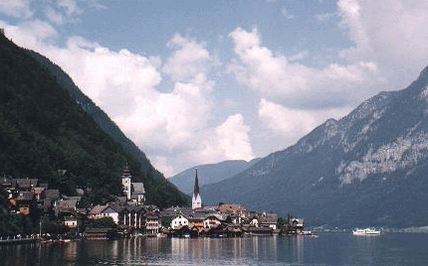

奥地利首都维也纳是世界著名的音乐
之都。它坐落在阿尔卑斯山北麓一个山清
水秀、风景如画的小盆地里，波光粼粼的
多瑙河穿过市区。

Slide 4
自学要求：
用你喜欢的方式读课文，边
读边想，将你读懂的内容设计成
问题。

Slide 5
问题：
1、为什么说维也纳是欧洲古典音乐的
摇篮？
2、为什么说维也纳是用音乐装饰起来
的城市？
3、为什么说维也纳一天也离不开音乐？
4、为什么把维也纳歌剧院称为“世界歌
剧中心”？
1
2
3
4

Slide 6
维也纳是欧洲古典音乐的摇篮。18
世纪以来，世界上许多著名的音乐家，
如海顿、莫扎特、贝多芬、舒伯特、施
特劳斯等，都在这里度过大部分音乐生
涯，谱写了许多优美的乐章。维也纳的
博物馆里，至今还陈列着他们的乐谱和
手迹。
问题

Slide 7
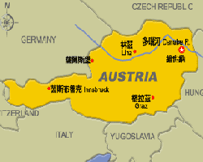
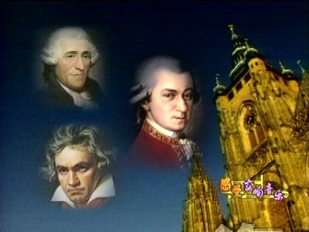
从地图上看，奥地
利的地形就象一把小提琴。
十八世纪，海顿、莫扎特和贝多芬在维也纳生活和创作，那里浓浓的音乐氛围给了他们创作的灵感和激情。这三位“乐圣”开创了欧洲古典音乐的先河。
古典乐派的三位代表人——海顿、莫扎特、贝多芬

Slide 8
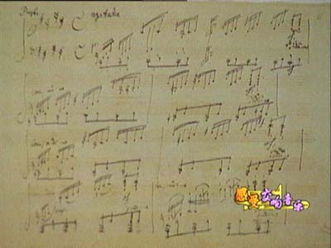
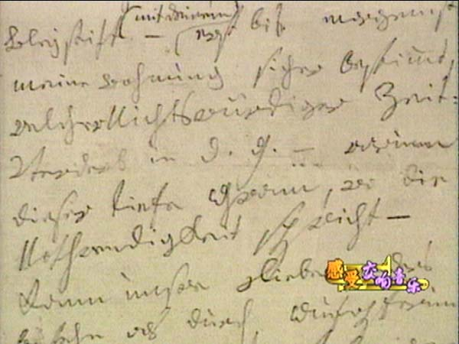
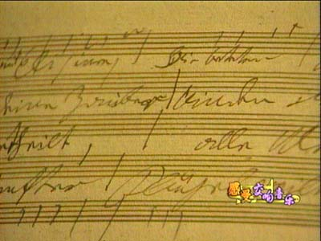
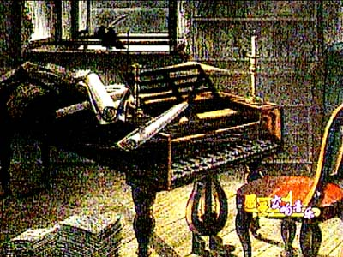
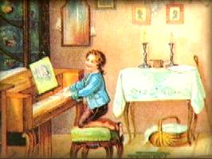
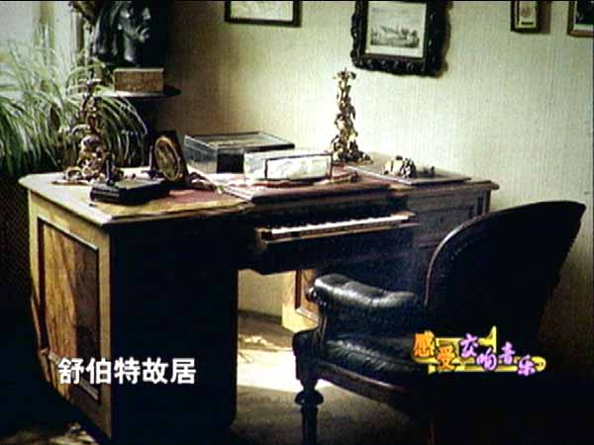
贝多芬《月光奏鸣曲》
舒伯特《小夜曲》
施特劳斯《蓝色多瑙河》
贝多芬的钢琴
神 童 莫 扎 特
舒伯特作曲的地方

Slide 9
照样子，写句子。
维也纳是欧洲古典音乐的摇篮。
少年宫是（ ）的摇篮。
（ ）是（ ）的摇篮。
问题

Slide 10
维也纳是一座用音乐装饰起来的城市。在这儿，到处可以看到大音乐家们的铜像或大理石像。为了纪念乐坛大师，维也纳的许多街道、公园、礼堂、剧院、会议大厅等，也多用音乐家的名字命名。就连王宫花园的草坪上，也用鲜花组成了一个巨大的音乐符号作为装饰。
问题

Slide 11
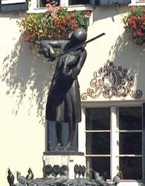
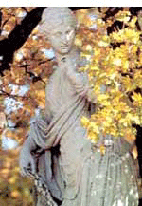
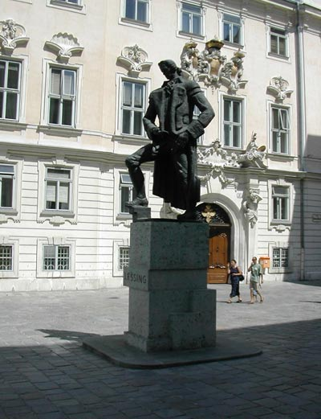
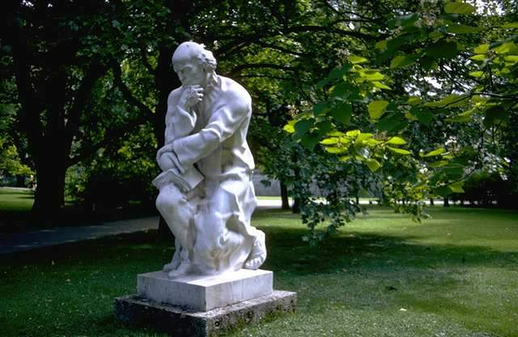
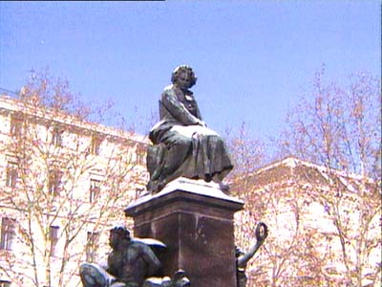

Slide 12
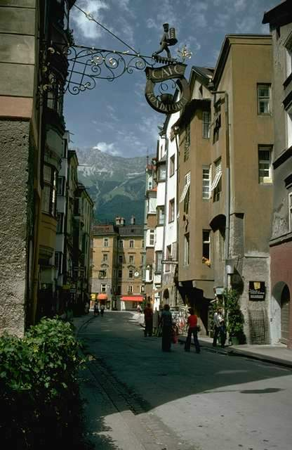
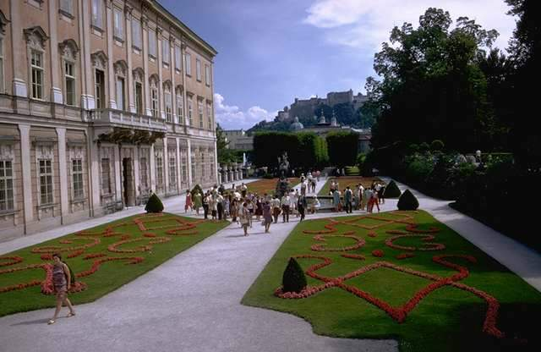
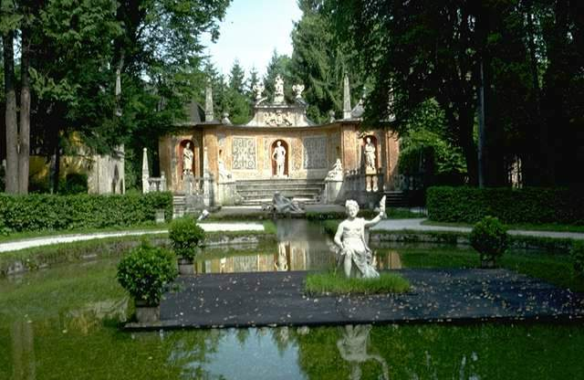
贝多芬广场
海顿街
舒伯特花园

Slide 13
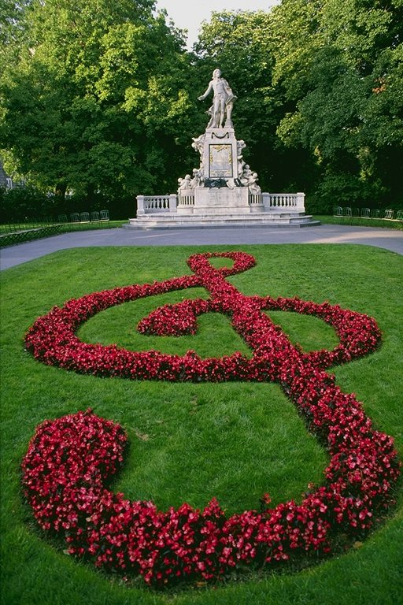
“音乐神童”莫扎特的白色大理石雕像耸立在内环城路王宫公园的入口处。雕像前的绿色草坪里，一组玫瑰花组成的巨大的高音谱号格外引人注目。每一朵花瓣都似一个跳动的音符，在向人们诉说一段动听的音乐故事。

Slide 14
维也纳几乎一天也离不开音乐。人们在漫步时，随时可以听到那优雅轻快的华尔兹圆舞曲。夏天的夜晚，公园里还举行露天音乐演奏会，悠扬的乐声掺和着花草的芬芳，在晚风中飘溢、回荡。维也纳的许多家庭有着室内演奏的传统，尤其在合家欢乐的时候 ，总要演奏一番，优美的曲调传遍街头巷尾。更有趣的是，在举行集会、庆典甚至政府会议时，会前会后也都要奏一曲古典音乐，这几乎成了习惯。
问题

Slide 15
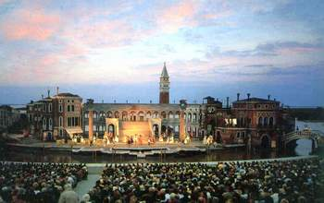
露天音乐演奏会

Slide 16
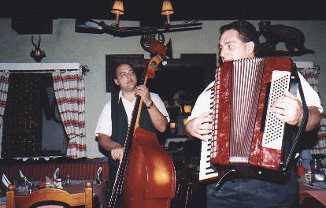
家 庭 室 内 演 奏

Slide 17
在维也纳，歌剧院、音乐厅星罗棋布，其中以创建于1869年的维也纳国家歌剧院最为著名，被称为"世界歌剧中心"。它的造型美观大方，色彩和谐，本身就是一件完美的艺术品。它的观众席有1642个座位、567个站位。乐池可以容纳一个110人的乐队。舞台的总面积达1500平方米，配备有现代化的照明设备。

Slide 18
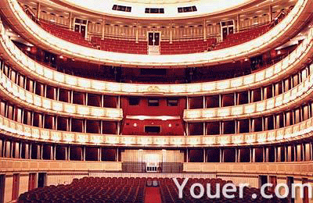
国 家 歌 剧 院

Slide 19
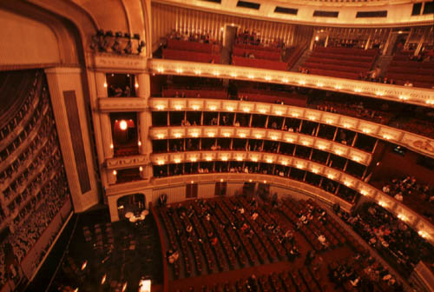
国 家 歌 剧 院

Slide 20
被称为“金色大厅”的音乐之友协会大厦，装饰精美，金碧辉煌。正厅两边的金色墙壁前，树立着16尊大理石雕的音乐女神像。楼上两翼包厢的金色大门口，放置着历代音乐大师的金色胸像。大厅顶上金色镂花梁柱间，画着音乐女神的彩像。在巨大的吊灯照射下，到处金光闪闪。
继续

Slide 21
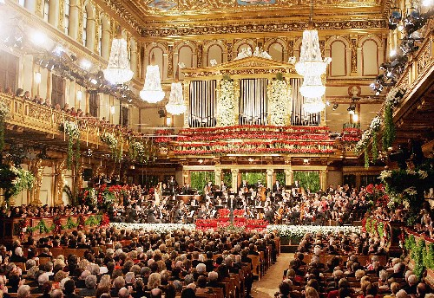
金 碧 辉 煌

Slide 22
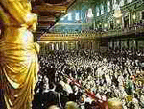
音 乐 女 神 像

Slide 23
课后作业：
A、搜集有关介绍世界名都的
资料，同学之间相互交流
B、设计一个中心句，然后练
习围绕中心句从各个方面展开叙述。

